Slide 1

Μονάδες Διασφάλισης Ποιότητας:
Από τους τετραετείς κύκλους αξιολόγησης στους διαχρονικούς κύκλους ποιότητας
ΕΛΛΗΝΙΚΗ ΔΗΜΟΚΡΑΤΙΑ Εθνικόν και Καποδιστριακόν Πανεπιστήμιον Αθηνών ΜΟΝΑΔΑ ΔΙΑΣΦΑΛΙΣΗΣ ΠΟΙΟΤΗΤΑΣ
Κωνσταντίνος Μπουρλετίδης,
Συντονιστής ΜΟΔΙΠ ΕΚΠΑ
Ημερίδα «Διασφάλιση της Ποιότητας στην Ανώτατη Εκπαίδευση: Εμπειρίες και Προοπτικές», ΧΑΡΟΚΟΠΕΙΟ ΠΑΝΕΠΙΣΤΗΜΙΟ, 11/10/13

Slide 2
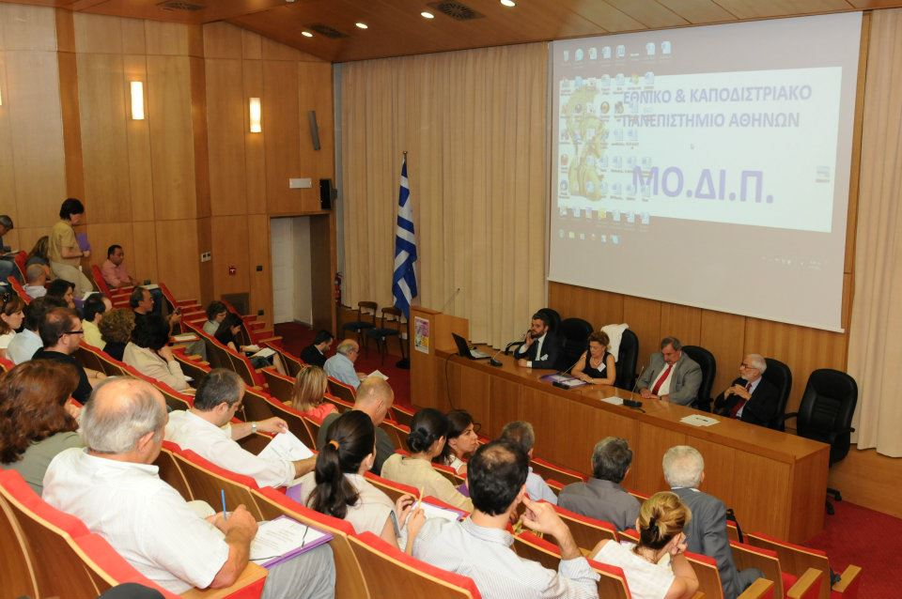
Η ολοκλήρωση ενός κύκλου…
Η ολοκλήρωση των εξωτερικών αξιολογήσεων στα τμήματα των Πανεπιστημίων και ΑΤΕΙ σηματοδοτεί την ολοκλήρωση του πρώτου τετραετούς κύκλου αξιολόγησης για όλα τα εκπαιδευτικά ιδρύματα τριτοβάθμιας εκπαίδευσης της χώρας μας.
Μάλιστα εάν δεν υπήρχαν τα γνωστά προβλήματα υπολειτουργίας της ΑΔΙΠ, που κυριολεκτικά «παρέλυσε» τουλάχιστον 1,5 χρόνο, ο τετραετής κύκλος θα είχε ολοκληρωθεί για πολλά ιδρύματα στο τέλος του 2012.

Slide 3
Οι Κασσάνδρες διαψεύστηκαν
Διάχυτη ήταν η αντίληψη ότι τα Πανεπιστήμια δεν επιθυμούν την αξιολόγηση, αδυνατούν να εφαρμόσουν το θεσμικό πλαίσιο και τις αρχές και πολιτικές που προάγουν τον Ευρωπαϊκό Χάρτη για την Ανώτατη Εκπαίδευση, βουλιάζοντας στην εσωστρέφεια και την αντιπαράθεση με τις εκάστοτε ηγεσίες του Υπουργείου Παιδείας.
Μέχρι το τέλος του 2012 όλα τα τμήματα των Πανεπιστημίων και ΑΤΕΙ είχαν υλοποιήσει εσωτερική αξιολόγηση και πάνω από το 30% είχε πραγματοποιήσει και την εξωτερική αξιολόγηση.
Φαίνεται λοιπόν ότι το στοίχημα σε πρώτη φάση κερδήθηκε. Αποδείξαμε ότι δεν είμαστε ελέφαντες

Slide 4
Απολογισμός Δράσης 2010-13
7 Συνεδριάσεις της Διοικούσας Επιτροπής
Οργάνωση 3 Ενημερωτικών Ημερίδων σχετικά με τον απολογισμό δράσης της ΜΟΔΙΠ
Συγκέντρωση ετήσιων απογραφικών εκθέσεων τμημάτων του ΕΚΠΑ για το ακαδ. Έτος 2009-2010, 2010-11 και 2011-2012
Υποστήριξη Τμημάτων και συγκέντρωση όλων των εκθέσεων Εσωτερικής Αξιολόγησης των τμημάτων του ΕΚΠΑ (εκτός από το Σλαβικών Σπουδών, το οποίο δεν υποχρεούται προς το παρόν βάσει νόμου να συμμετάσχει στη διαδικασία)
Ολοκλήρωση Εξωτερικών Αξιολογήσεων σε 11 Τμήματα του Ιδρύματος. Περαιτέρω προγραμματισμός διεκόπη λόγω υπολειτουργίας της ΑΔΙΠ.
Ολοκλήρωση της Ενδιάμεσης Έκθεσης του Ιδρύματος (2008 -2009 και 2009-2011)
Συμμετοχή στελεχών της ομάδας της ΜΟΔΙΠ ΕΚΠΑ με εισηγήσεις σε 2 συνέδρια άλλων ΜΟΔΙΠ Πανεπιστημίων.
Ολοκλήρωση Πληροφοριακού Συστήματος και επιμόρφωση όλων των εμπλεκομένων
Δημιουργία και ενημέρωση μέσων κοινωνικής δικτύωσης: Ιστοσελίδα, Facebook, Twitter και YouTube της ΜΟΔΙΠ ΕΚΠΑ

Slide 5
ΠΡΟΕΔΡΟΣ ΜΟ.ΔΙ.Π
ΟΡΓΑΝΟΓΡΑΜΜΑ
ΜΟΔΙΠ ΕΚΠΑ
ΔΙΟΙΚΟΥΣΑ
ΕΠΙΤΡΟΠΗ ΜΟ.ΔΙ.Π
ΑΡΧΗ ΔΙΑΣΦΑΛΙΣΗΣ ΠΟΙΟΤΗΤΑΣ (Α.ΔΙ.Π)
ΓΕΝΙΚΟΣ
ΣΥΝΤΟΝΙΣΤΗΣ ΜΟ.ΔΙ.Π
ΟΜΑΔΑ ΕΠΙΣΤΗΜΟΝΙΚΗΣ ΥΠΟΣΤΗΡΙΞΗΣ (Ο.ΕΠ.Υ)
ΥΠΕΥΘΥΝΟΣ
ΔΙΟΙΚΗΤΙΚΗΣ ΥΠΟΣΤΗΡΙΞΗΣ ΜΟ.ΔΙ.Π
ΟΜΑΔΑ ΔΙΟΙΚΗΤΙΚΗΣ ΥΠΟΣΤΗΡΙΞΗΣ
ΟΜΑΔΑ ΕΣΩΤΕΡΙΚΗΣ
ΑΞΙΟΛΟΓΗΣΗΣ (ΟΜΕΑ)
ΤΜΗΜΑΤΩΝ
Σύνταξη του οργανογράμματος και του κανονισμού λειτουργίας της μονάδας, τα οποία κατατέθηκαν στην διοικούσα επιτροπή & έλαβαν την σχετική έγκρισή της.
ΝΟΜΙΜΟΣ ΕΚΠΡΟΣΩΠΟΣ ΜΟ.ΔΙ.Π

Slide 6
Ποιο είναι το διακύβευμα
Να μην αλλάξει τίποτα, οι συμβουλές και οι προτάσεις των πορισμάτων των εξωτερικών αξιολογητών να μην οδηγήσουν σε σχέδια δράσης για τη βελτίωση και επίλυση των προβλημάτων και μετά από 3 ή 4 χρόνια όταν πραγματοποιηθεί η επόμενη εξωτερική αξιολόγηση να φανεί ότι δεν άλλαξε τίποτα απολύτως…
Το επικίνδυνο στοιχείο στην περίπτωση αυτή είναι η εμπέδωση ενός συναισθήματος απογοήτευσης απέναντι στην διαδικασία της αξιολόγησης, η ουσιαστική κατάργηση του σκοπού για τον οποίο υλοποιείται και η μετατροπή της σε μια μηχανιστικά επαναλαμβανόμενη διαδικασία που πρέπει να γίνεται για να μην χάσουμε τα προγράμματα του ΕΣΠΑ ή του όποιου διάδοχου προγράμματος μετά το 2013.

Slide 7
Μονάδες Διασφάλισης Ποιότητας vs. Γραφειοκρατίας
Η συλλογή απογραφικών στοιχείων, η σύνταξη εκθέσεων, η υλοποίηση των εξωτερικών αξιολογήσεων και η εφαρμογή του συστήματος διασφάλισης ποιότητας του κάθε ιδρύματος, αποτελούν ικανή αλλά όχι αναγκαία συνθήκη για την βελτίωση της ποιότητας του διδακτικού και ερευνητικού έργου στα Πανεπιστήμια και ΑΤΕΙ.
Με άλλα λόγια οι εργασίες αυτές φαίνονται πλέον επαναλαμβανόμενες και τετριμμένες…
Μάλιστα οι ΟΜΕΑ των τμημάτων έχουν αποκτήσει σημαντική εμπειρία καθιστώντας την συμβουλευτική υποστήριξη των στελεχών των ΜΟΔΙΠ περιττή και ανούσια.

Slide 8
Στο πλαίσιο αυτό οι ΜΟΔΙΠ των Πανεπιστημίων θα πρέπει να αναλάβουν ένα ρόλο διαμεσολαβητή ανάμεσα στο κάθε τμήμα και την κεντρική διοίκηση του εκπαιδευτικού ιδρύματος αλλά και του Υπουργείου Παιδείας, ώστε να επικοινωνήσουν σωστά και καθαρά τα θέματα που προκύπτουν από τα πορίσματα των εξωτερικών αξιολογήσεων.

Slide 9
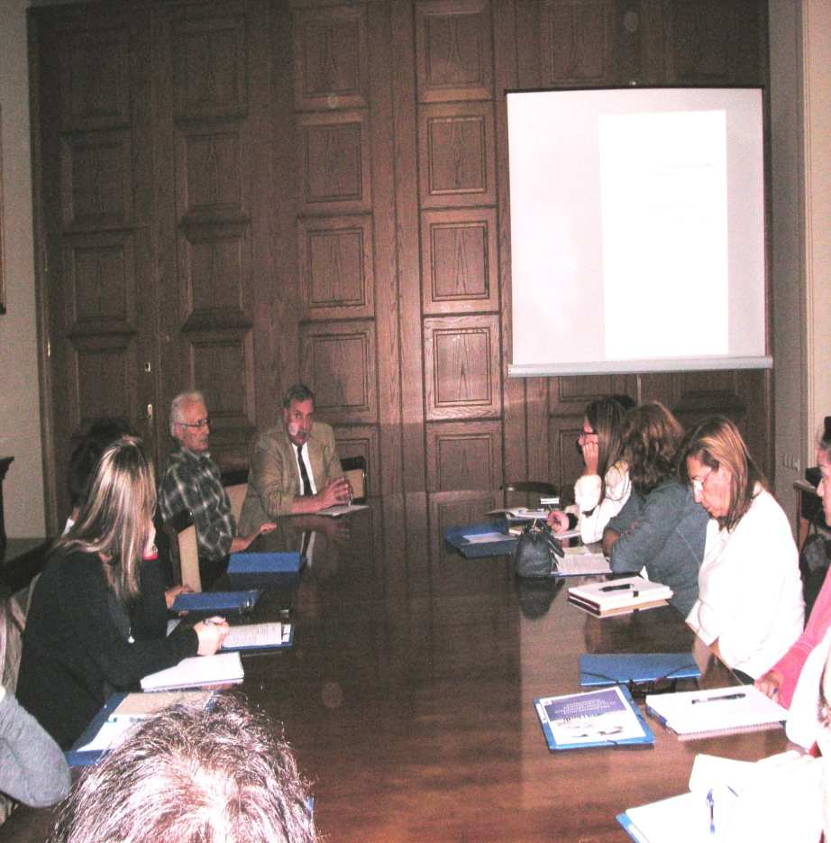
Τα πορίσματα των εξωτερικών αξιολογήσεων οδηγούν σε…
Θέματα που μπορεί να λύσει και αλλαγές που μπορεί να κάνει το ίδιο το τμήμα.
Ζητήματα που για να επιλυθούν θα πρέπει να μεριμνήσει η κεντρική διοίκηση του ιδρύματος
Προβλήματα που προκύπτουν από καθυστερήσεις του Υπουργείου Παιδείας αλλά και θέματα που μπορούν να επιλυθούν μόνο από αυτό.

Slide 10
Το νέο πλαίσιο δράσεων
Εκθέσεις Συμμόρφωσης | Μελέτες Ανάδειξης προβλημάτων και Υπηρεσίες Υποστήριξης
Επιμορφωτικές Δράσεις σε συνεργασία με το Κέντρο Συνεχιζόμενης Επιμόρφωσης | Εκδηλώσεις με φορείς εκτός Πανεπιστημίου για την ανάπτυξη κουλτούρας Αξιολόγησης

Slide 11
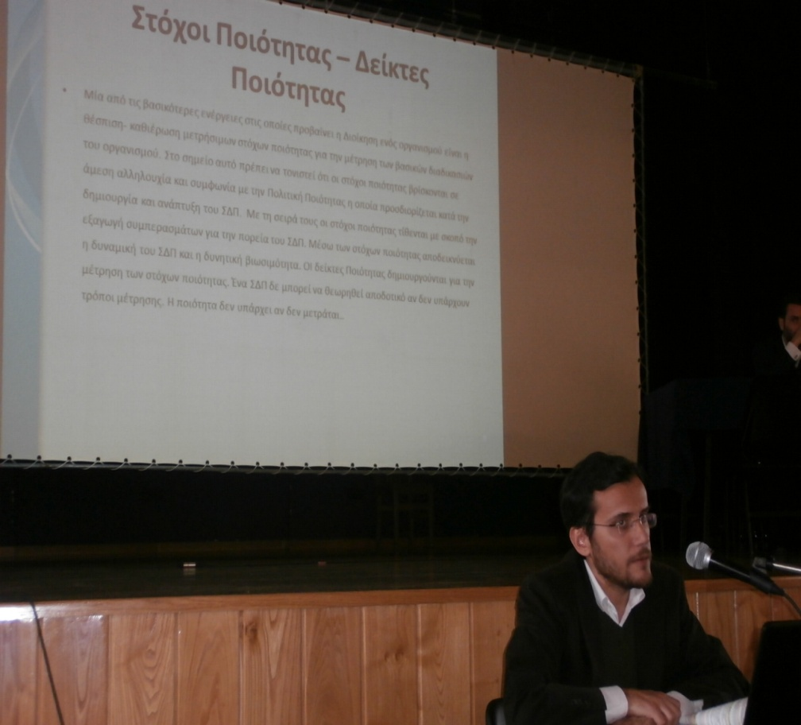
Εκθέσεις Συμμόρφωσης (1)
Συγκεντρώνονται τα πορίσματα των εξωτερικών αξιολογήσεων και εντοπίζονται τα δυνατά και αδύνατα σημεία των τμημάτων, τα προβλήματα και οι προτάσεις βελτίωσης που παρατίθενται.
Τα στελέχη της ΜΟΔΙΠ ΕΚΠΑ δημιουργούν μία εσωτερική έκθεση – report, που αφορά το τμήμα και βασίζεται στα στοιχεία του πορίσματος των εξωτερικών αξιολογητών.

Slide 12
Εκθέσεις Συμμόρφωσης (2)
Σε ένα χρονικό διάστημα έξι μηνών έως ενός χρόνου από την πραγματοποίηση της εξωτερικής αξιολόγησης τα στελέχη και ο Πρόεδρος της ΜΟΔΙΠ ΕΚΠΑ πραγματοποιούν συνάντηση με την ΟΜΕΑ και τη διοίκηση του τμήματος και συζητούν διεξοδικά το περιεχόμενο του πορίσματος, το τι έχει προταθεί να αλλάξει, τι έχει αλλάξει και τι όχι και ποια βοήθεια απαιτούν τα τμήματα για την επίτευξη των αλλαγών.
Η συνάντηση αυτή επαναλαμβάνεται και οδηγεί στη σύνταξη ενός κειμένου που αφορά το τμήμα, τα προβλήματα και την υποστήριξη που χρειάζεται ώστε να προβεί σε βελτιώσεις. Η έκθεση αυτή κοινοποιείται σε όλους τους ενδιαφερόμενους στο τμήμα αλλά και στην κεντρική διοίκηση του ιδρύματος.

Slide 13
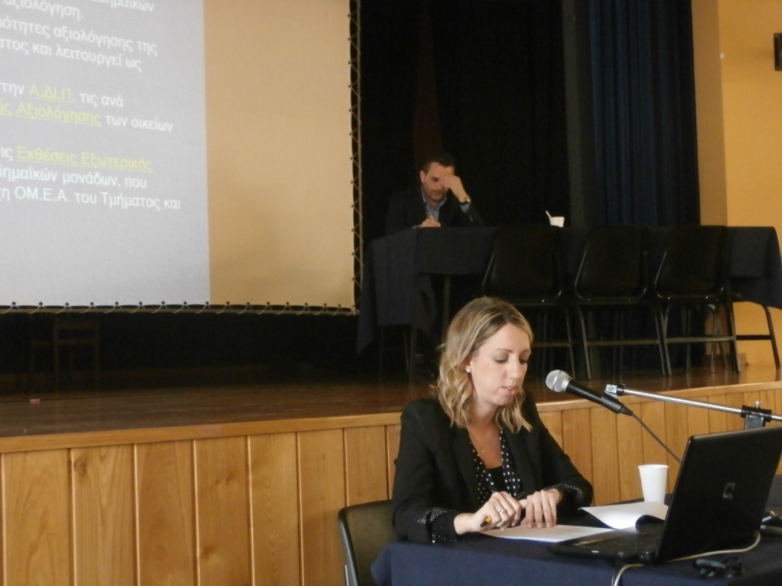
Εκθέσεις Συμμόρφωσης (3)
Αφού κοινοποιηθεί η έκθεση και πάλι σε ένα χρονικό διάστημα έξι μηνών ή ενός έτους και πριν ξεκινήσει η διαδικασία νέας εσωτερικής αξιολόγησης, τα στελέχη των ΜΟΔΙΠ πραγματοποιούν συναντήσεις με το τμήμα για να συντάξουν ένα πίνακα με τις αλλαγές και τις βελτιώσεις που πραγματοποιήθηκαν τελικά, ενώ ειδική μνεία θα πρέπει να γίνει στο γιατί δεν υλοποιήθηκαν κάποιες προτάσεις των εξωτερικών αξιολογητών που είχαν γίνει αποδεκτές από το τμήμα.

Slide 14
Μελέτες Ανάδειξης προβλημάτων
Η Μονάδα Διασφάλισης Ποιότητας του Εθνικού και Καποδιστριακού Πανεπιστημίου Αθηνών ξεκίνησε την εκπόνηση μελετών και εκθέσεων που αναδεικνύουν προβλήματα των τμημάτων και των υπηρεσιών του ιδρύματος, όπως αυτά αποτυπώνονται στις εκθέσεις εσωτερικής αξιολόγησης και τα πορίσματα των εξωτερικών αξιολογητών.
Την επεξεργασία και παρουσίαση των στοιχείων, την αποτύπωση των προβλημάτων, τη διατύπωση προτάσεων για βελτίωση αναλαμβάνουν τα στελέχη της Μονάδας Διασφάλισης Ποιότητας του ΕΚΠΑ, έχοντας μελετήσει πάνω από 10.000 σελίδες υλικού εκθέσεων των τμημάτων αλλά και στοιχεία και μελέτες που αφορούν καλές πρακτικές σε άλλα Πανεπιστήμια εντός και εκτός Ελλάδος

Slide 15
Παροχή Εξειδικευμένων Υπηρεσιών Υποστήριξης των τμημάτων του ΕΚΠΑ
Επιμόρφωση στελεχών ΟΜΕΑ και Διοικητικής Υποστήριξης σε νέες διαδικασίες και εργαλεία
Παροχή συμβουλευτικής υποστήριξης στην προετοιμασία του τμήματος για την εξωτερική αξιολόγηση
Συνεργασία με τα στελέχη των τμημάτων για την διαμόρφωση, συγγραφή και εκπόνηση εκθέσεων, παραρτημάτων μελετών κλπ

Slide 16
Case Study 1: «Πορίσματα και στοιχεία για τις ελλείψεις προσωπικού στο ΕΚΠΑ βάση των εκθέσεων αξιολόγησης του ιδρύματος»
Στο πλαίσιο της συγκεκριμένης μελέτης παρουσιάζονται αυτούσια ανά τμήμα τα ευρήματα για την έλλειψη προσωπικού (διοικητικού, τεχνικού, διδακτικού), όπως αυτά έχουν αποτυπωθεί στις εκθέσεις εσωτερικής και εξωτερικής αξιολόγησης την περίοδο 2008-2012. Παρά το διαφορετικό επιστημονικό αντικείμενο, την υλοποίηση ή όχι εργαστηριακών και τεχνικών μαθημάτων, το διαφορετικό είδος έρευνας (θεωρητική, εργαστηριακή) κοινός τόπος φαίνεται να είναι η έλλειψη επαρκούς διοικητικού και τεχνικού προσωπικού για την υλοποίηση του έργου των τμημάτων.
Πριν την κατάθεση προτάσεων προς τη διοίκηση για τη βελτίωση ή και την εξάλειψη του προβλήματος, για το οποίο έχει ενημερωθεί η ΑΔΙΠ και το Υπουργείο Παιδείας αλλά μέχρι τώρα δεν έχει πράξει τα ανάλογα (βλέπε Κεφάλαιο με διαβιβαστικά 2009-2012), γίνεται μια ανάλυση κα σύγκριση δεικτών με Πανεπιστήμια άλλων χωρών εντός Ευρώπης αλλά και με Αμερικάνικα Πανεπιστήμια, ώστε να διαπιστωθεί εάν η σχέση αριθμού φοιτητών ανά διοικητικό υπάλληλο είναι ικανοποιητική στο ΕΚΠΑ σε σχέση με τα διεθνή στάνταρντ.
Η μελέτη ολοκληρώνεται με την εξαγωγή συμπερασμάτων από τα δεδομένα των εκθέσεων αξιολόγησης και τη διατύπωση προτάσεων για την βελτίωση της κατάστασης.

Slide 17
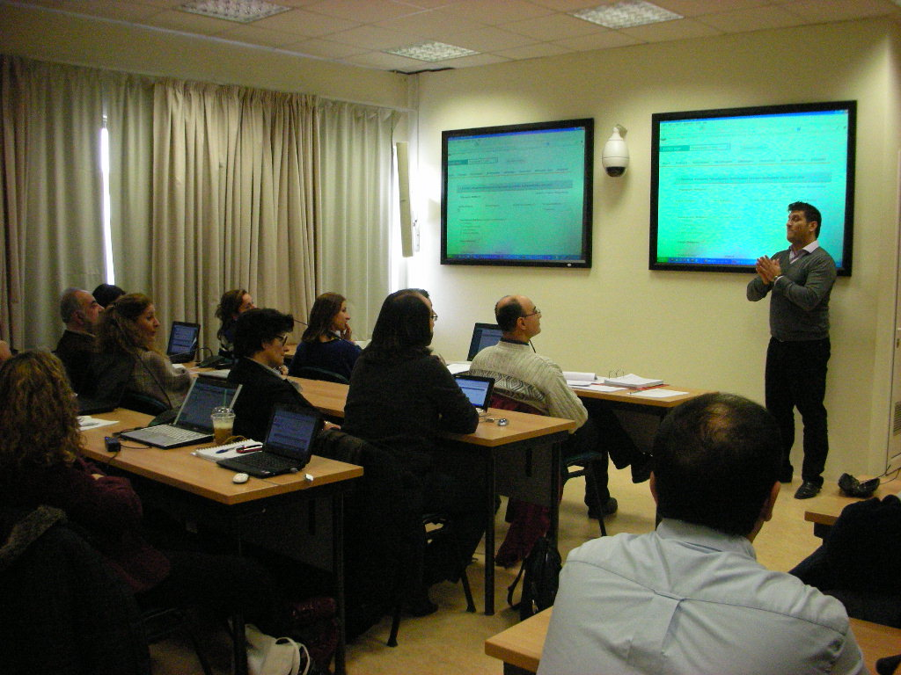
Case Study 2: Επιμόρφωση ΟΜΕΑ και Γραμματειών στο Πληροφοριακό Σύστημα
Η δράση αυτή έλαβε χώρα στις 21 με 25 Ιανουαρίου 2012. Κατά την δράση αυτή έγινε λεπτομερής παρουσίαση της αρχικής έκδοσης του πληροφοριακού συστήματος στα μέλη ΟΜΕΑ του ΕΚΠΑ.
Η παρουσίαση αφορούσε τρία αντικείμενα: Το νέο πληροφοριακό σύστημα, τις νέες διαδικασίες που αυτό συνεπάγεται και το βελτιωμένο ερωτηματολόγιο φοιτητών.

Slide 18
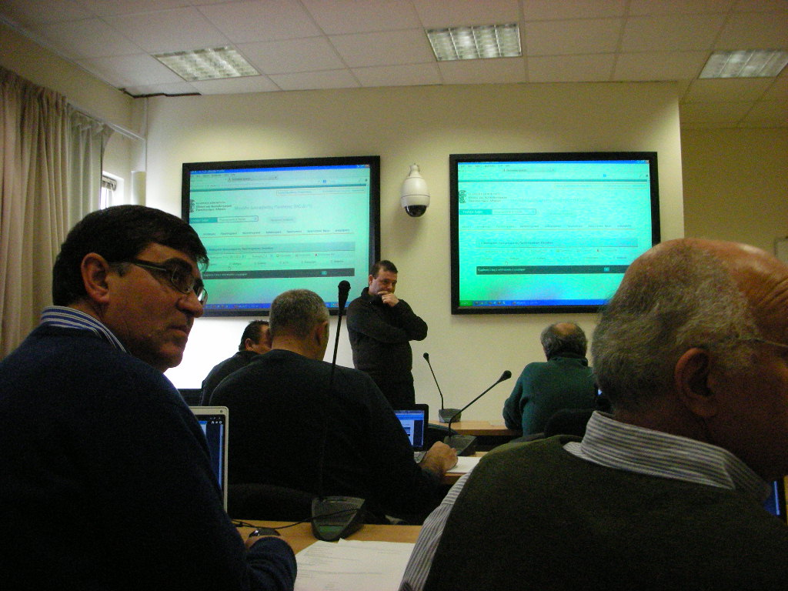
Case Study 2: Επιμόρφωση ΟΜΕΑ και Γραμματειών στο Πληροφοριακό Σύστημα
Την διεκπεραίωση έκανε το προσωπικό της ΜΟΔΙΠ σε συνεργασία με τους συνεργάτες της ΜΟΔΙΠ στο ΚΛΕΙΔΙ ΕΚΠΑ.
Η εκπαίδευση έγινε στην αίθουσα πολυμέσων και τηλεδιασκέψεων του ΚΛΕΙΔΙ.
Συνολικά επιμορφώθηκαν περίπου 100 άτομα (ΔΕΠ,ΕΕΔΙΠ,Διοικητικοί) σε οκτώ τμήματα των τριών ωρών.

Slide 19
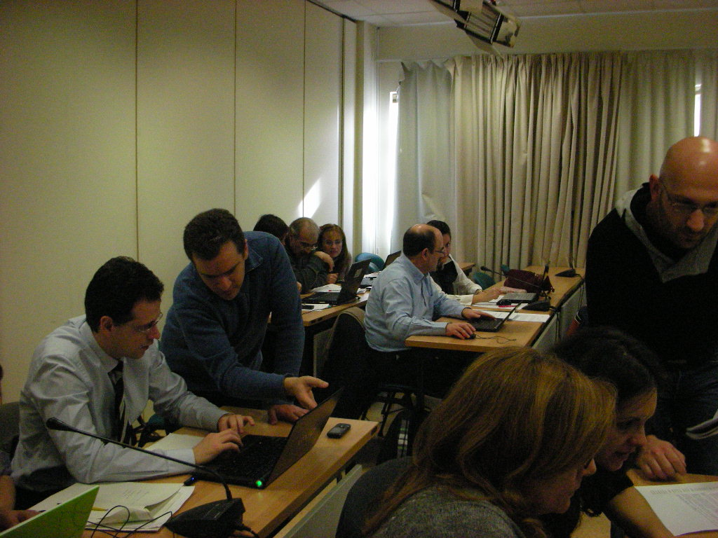
Case Study 2: Επιμόρφωση ΟΜΕΑ και Γραμματειών στο Πληροφοριακό Σύστημα
Η επιμόρφωση αυτή έδωσε την ευκαιρία να συζητηθούν διάφορες πτυχές του συστήματος και αποτέλεσε το εφαλτήριο για την επόμενη έκδοση του συστήματος με βάση την ανατροφοδότηση που συλλέχθηκε.

Slide 20
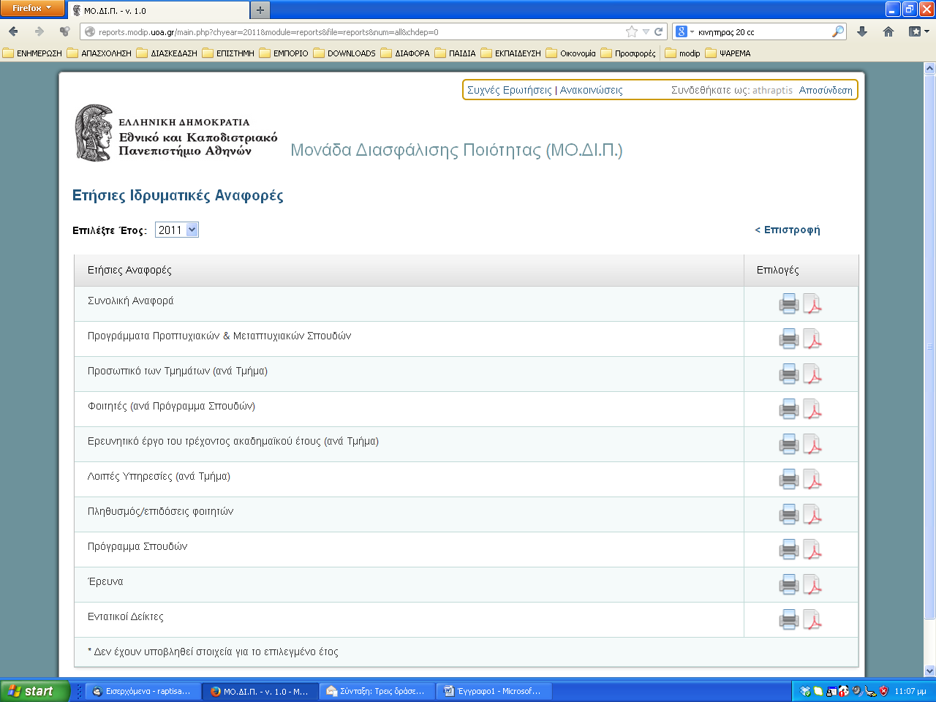
Case Study 2: Επιμόρφωση ΟΜΕΑ και Γραμματειών στο Πληροφοριακό Σύστημα

Slide 21
Case Study 3: Αποτύπωση του ερευνητικού έργου της Ιατρικής Σχολής
Τον Μάρτιο του 2012 προέκυψε η οριστικοποίηση της εξωτερικής αξιολόγησης της ιατρικής σχολής σε ημερομηνία μέσα στον Ιούνιο.
Για της ανάγκες αυτής της αξιολόγησης απαιτούταν συστηματική καταγραφή και αποτύπωση του ερευνητικού έργου (Δημοσιεύσεις, συνέδρια κλπ) και της αναγνώρισης (αναφορές, κλπ) του έργου αυτού στο σύντομο χρονικό διάστημα που απέμενε και για το αμέσως προηγούμενο διάστημα.
Το έργο αυτό, δεδομένου:
του τεράστιου μεγέθους του τμήματος (700 μέλη ΔΕΠ, κλινικές, εργαστήρια, >100 μέλη προσωπικό κλπ)
σε συνδυασμό με την ανυπαρξία (έως τότε) μηχανισμού και λογισμικού καταγραφής, και του μικρού χρονικού περιθωρίου (μεσολαβούσε το ΠΑΣΧΑ) ήταν εξαιρετικά δύσκολο για οποιοδήποτε τμήμα.
Ήταν μια πρόκληση

Slide 22

Case Study 3: Αποτύπωση του ερευνητικού έργου της Ιατρικής Σχολής
Στο σημείο αυτό κλήθηκε η ΜΟΔΙΠ να συμβάλει με την τεχνογνωσία και τα μέσα τα οποία πλέον διαθέτει.
Οι συνεργάτες της ΜΟΔΙΠ, σε συνεργασία με την Γραμματεία του τμήματος, οργάνωσαν και υλοποίησαν τα ηλεκτρονικά ή άλλα μέσα και την μέθοδο συλλογής της απαιτούμενης πληροφορίας.
Υλοποίησαν την επικοινωνία με το σύνολο σχεδόν του προσωπικού του τμήματος διανέμοντας το υλικό αυτό και παρέχοντας τηλεφωνική συμβουλευτική υποστήριξη σε καθημερινή 12άωρη βάση
Της συλλογής του υλικού ακολούθησε η σχετική επεξεργασία, διόρθωση, καθαρισμός από διπλοεγγραφές κλπ.

Slide 23
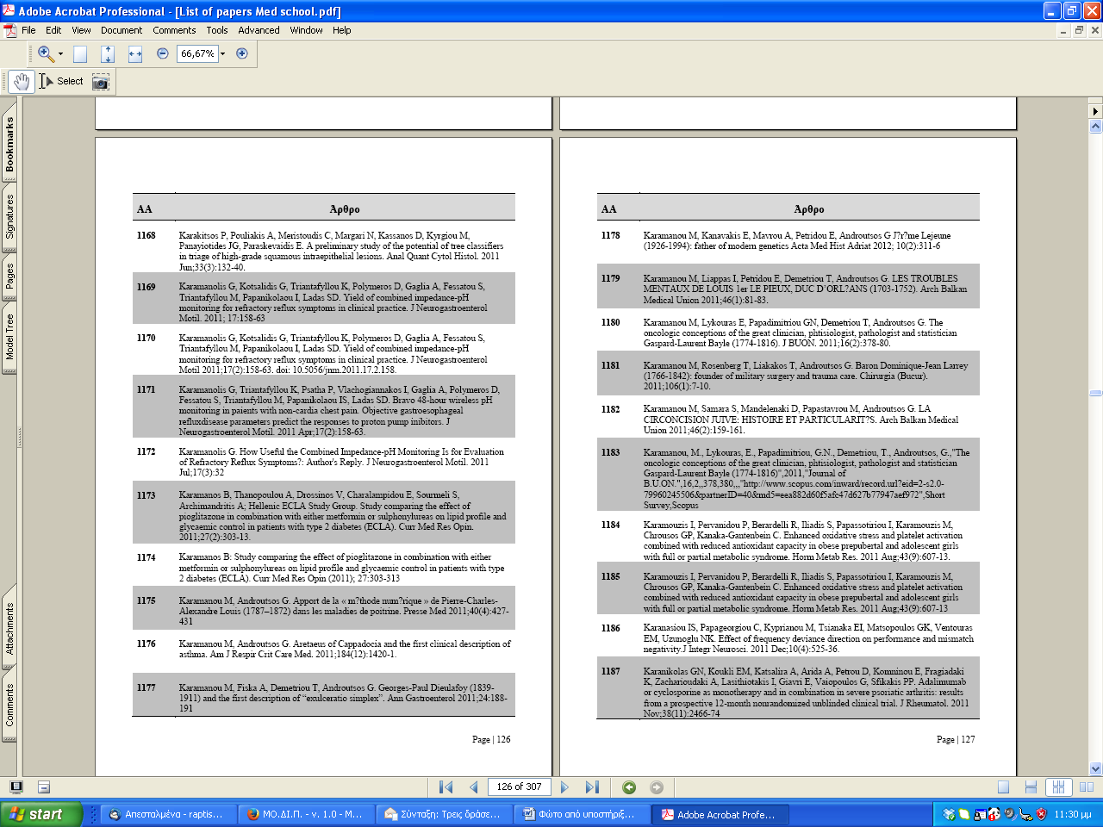
Case Study 3: Αποτύπωση του ερευνητικού έργου της Ιατρικής Σχολής

Slide 24
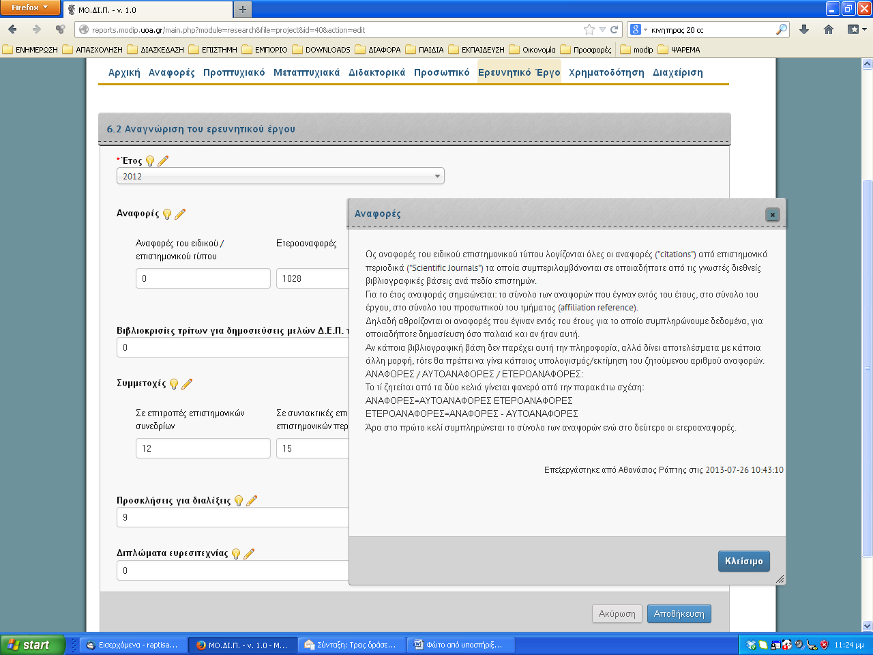
Case Study 3: Αποτύπωση του ερευνητικού έργου της Ιατρικής Σχολής

Slide 25
Case Study 3: Αποτύπωση του ερευνητικού έργου της Ιατρικής Σχολής
Τελικό αποτέλεσμα: Η δημιουργία μιας βάσης με καταχωρημένα κατά ΑΔΙΠ τα δεδομένα (paper, συνέδρια, αναφορές κλπ) και:
Ένα έγγραφο 350 σελίδων με όλες τις δημοσιεύσεις του τμήματος (3.000 περίπου) ταξινομημένες κατά τα διεθνή πρότυπα βιβλιογραφίας (APA 6th Edition) αισθητικά άρτιο και έτοιμο προς εκτύπωση.
Τα παραπάνω επιτελέσθηκαν το διάστημα 10/4/2012- 20/7/2012.

Slide 26
Επιμορφωτικά προγράμματα
ΜΟΔΙΠ σε συνεργασία με το Κέντρο Συνεχιζόμενης Εκπαίδευσης και Επιμόρφωσης του ΕΚΠΑ
Συνεργασία της ΜΟΔΙΠ ΕΚΠΑ με το Κέντρο Επιμόρφωσης και Συνεχιζόμενης Εκπαίδευσης του ΕΚΠΑ και παροχή Επιμορφωτικών Προγραμμάτων, με στόχο την διάχυση των θεωρητικών και μεθοδολογικών αρχών της Αξιολόγησης και της Διασφάλισης Ποιότητας στην Εκπαίδευση.
Αξιολόγηση και Διασφάλιση Ποιότητας στην Εκπαίδευση
Χρήση Λογισμικών (SPSS, EXCEL) στην Αξιολόγηση και Διασφάλιση Ποιότητας στην Εκπαίδευση
Εφαρμογή Εργαλείων Διοίκησης Ολικής Ποιότητας στους Εκπαιδευτικούς Οργανισμούς
Social Media: Κάνοντας τα πρώτα Βήματα – Υλοποιώντας την Στρατηγική της αξιολόγησης
Αξιολόγηση Εκπαιδευτικών Δραστηριοτήτων Καινοτομίας και Επιχειρηματικότητας
Αξιολόγηση Εκπαιδευτικού Έργου στην Σχολική Μονάδα

Slide 27
Κατανομή Επιμορφωμένων
ΤΙΤΛΟΣ ΠΡΟΓΡΑΜΜΑΤΟΣ | ΚΩΔ. ΠΡΟΓΡΑΜΜΑΤΟΣ | ΑΡ. ΕΠΙΜΟΡΦΩΜΕΝΩΝ
Αξιολόγηση και Διασφάλιση Ποιότητας στην Εκπαίδευση | EQUAS | 198
Αξιολόγηση του Εκπαιδευτικού Έργου στην Πρωτοβάθμια εκπαίδευση: Διαδικασία Αυτοαξιολόγησης στη Σχολική Μονάδα | SCHL2 | 70
Αξιολόγηση του Εκπαιδευτικού Έργου στην Δευτεροβάθμια εκπαίδευση: Διαδικασία Αυτοαξιολόγησης στη Σχολική Μονάδα | SCHL3 | 163
Social Media:Κάνοντας τα πρώτα Βήματα – Υλοποιώντας την Στρατηγική της αξιολόγησης | SMED | 21
Αξιολόγηση ΕκπαιδευτικώνΔραστηριοτήτων Καινοτομίας και Επιχειρηματικότητας | INOV | 19
Χρήση Λογισμικών (SPSS, Excel) στην Αξιολόγηση και Διασφάλιση Ποιότητας στην Εκπαίδευση | SPSS | 36
Εφαρμογή Εργαλείων Διοίκησης Ολικής Ποιότητας στους Εκπαιδευτικούς Οργανισμούς | ISO | 28
ΣΥΝΟΛΟ ΕΠΙΜΟΡΦΩΜΕΝΩΝ | 535

Slide 28
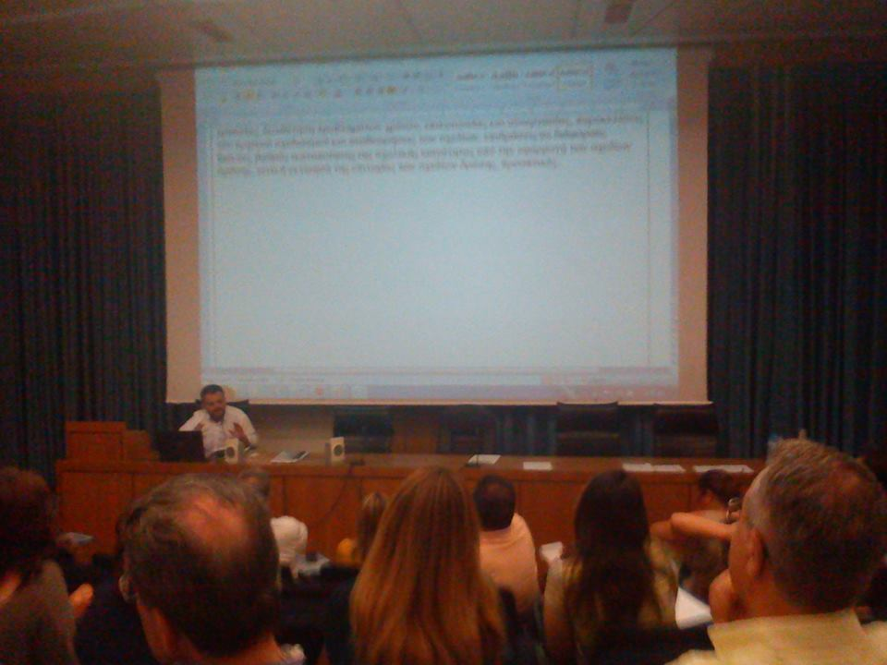

Slide 29
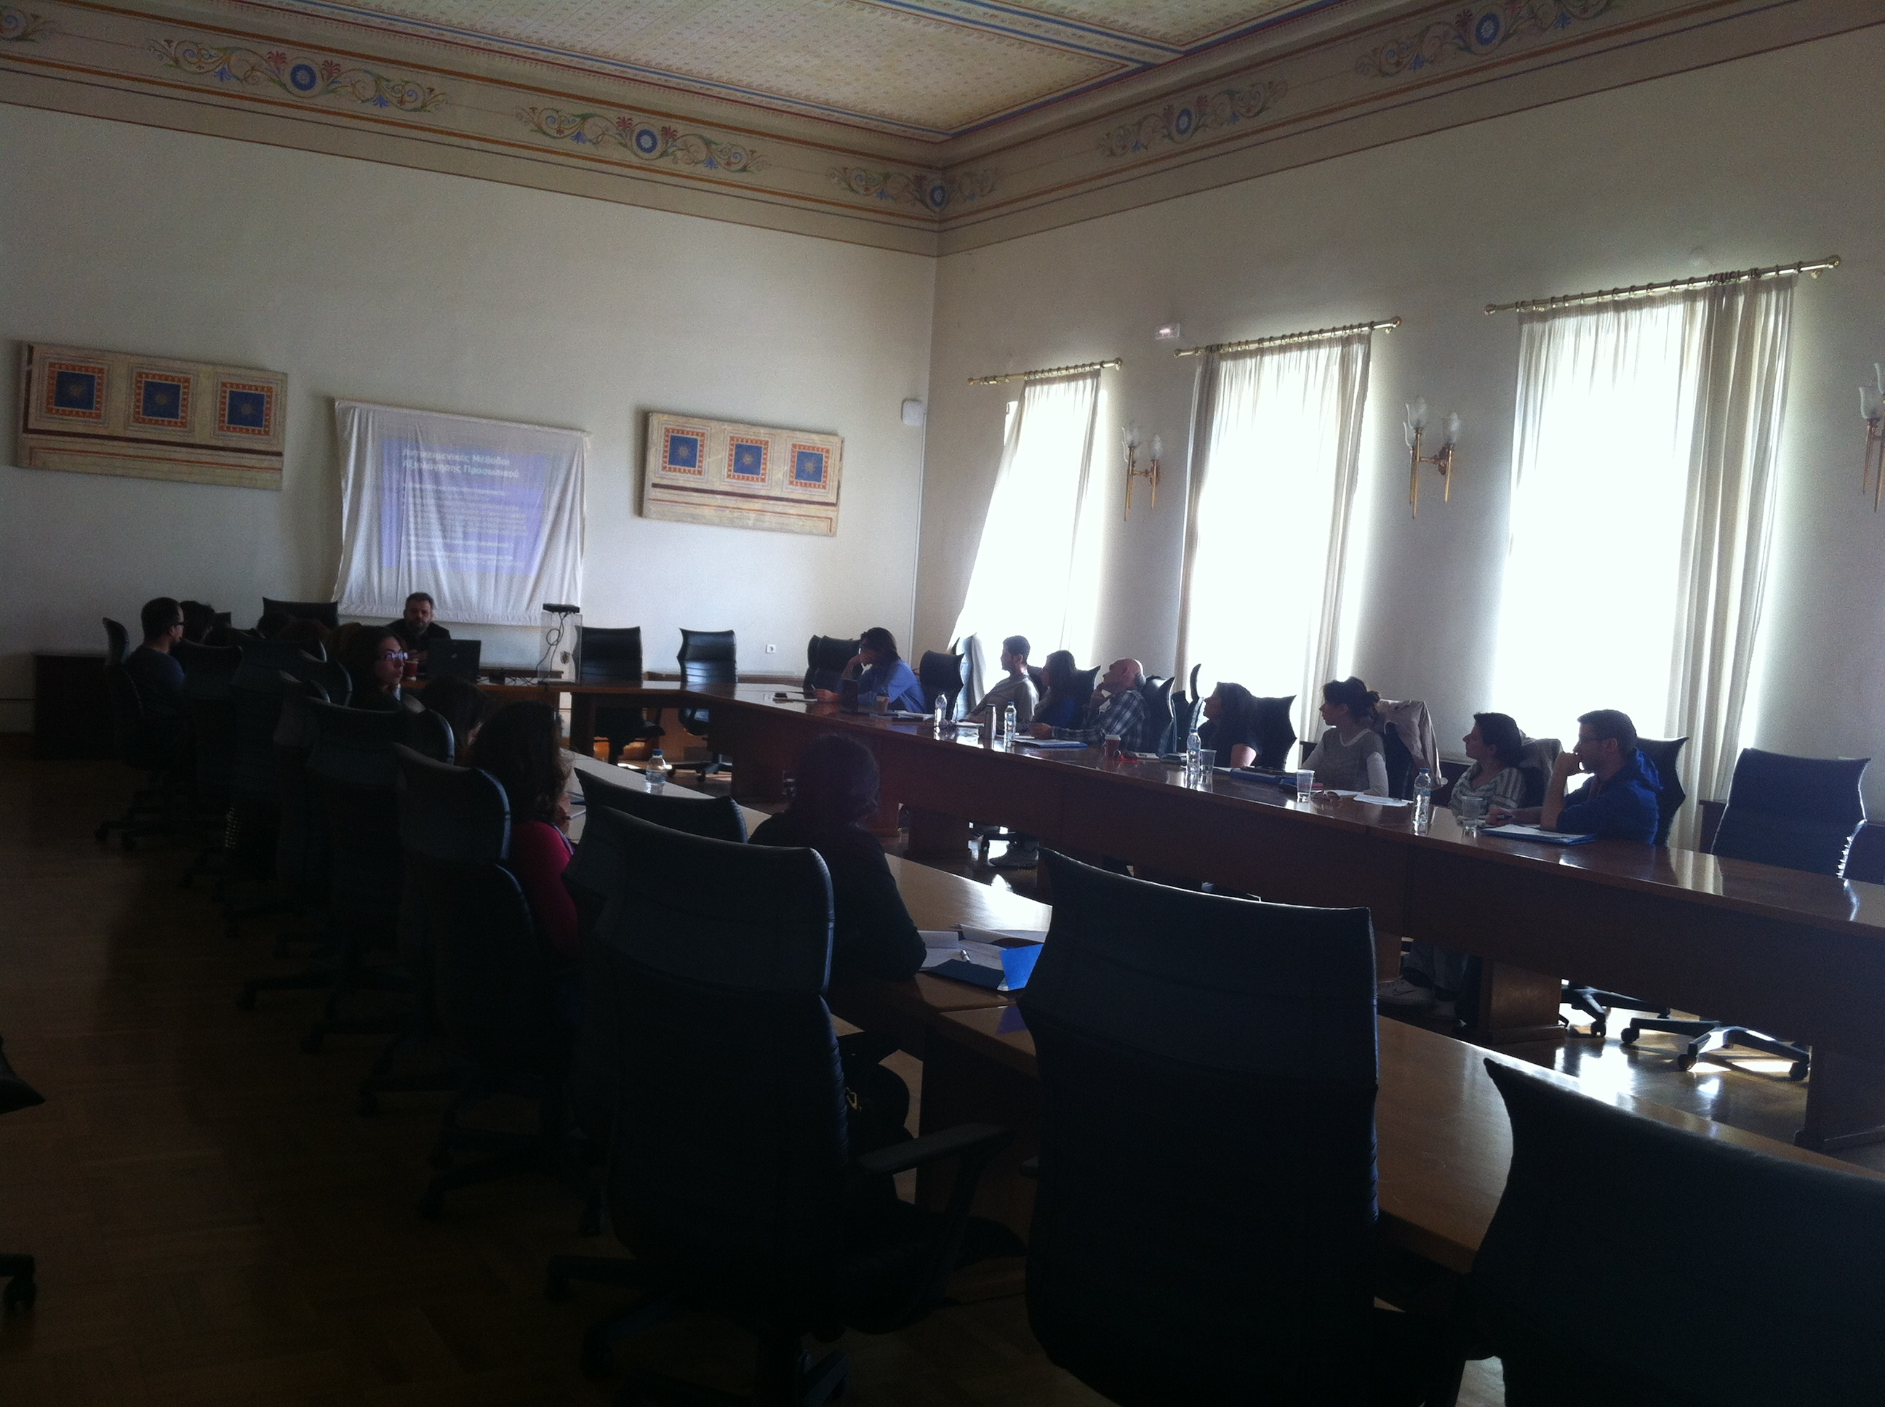

Slide 30
Ποσόστωση Επιμορφωμένων

Slide 31
Ποσόστωση Επιμορφωμένων EQUAS
Αξιολόγηση και Διασφάλιση Ποιότητας στην Εκπαίδευση
Διοικητικοί Υπάλληλοι ΕΚΠΑ | 117
Λοιποί Συμμετέχοντες | 81
ΣΥΝΟΛΟ ΕΠΙΜΟΡΦΩΜΕΝΩΝ | 198

Slide 32
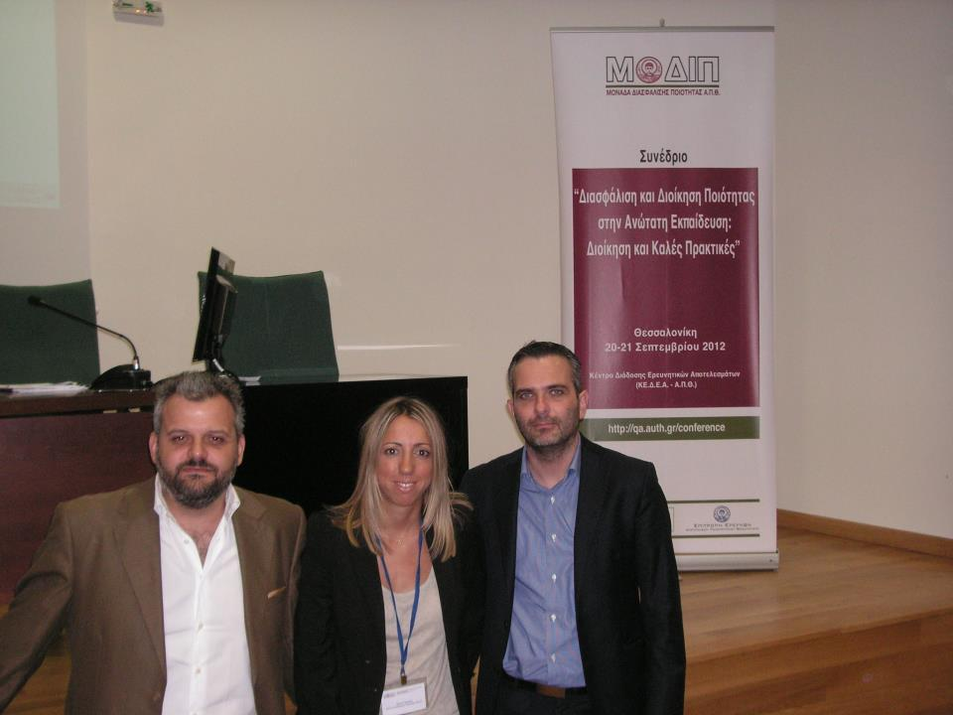
Εκδηλώσεις με φορείς εκτός Πανεπιστημίου για την ανάπτυξη κουλτούρας Αξιολόγησης
Συνδιοργάνωση ημερίδων για την αξιολόγηση και τη διασφάλιση ποιότητας με φορείς όπως Σχολεία, άλλα Πανεπιστήμια , Δήμοι, Επιστημονικές Ενώσεις
Συμμετοχή σε συνέδρια και ημερίδες άλλων φορέων και οργανισμών με την αποστολή εισηγήσεων και την παρουσία ομιλητών

Slide 33
Case Study: Συνδιοργάνωση με τον σύλλογο Καθηγητών του Αμερικάνικου Κολλεγίου Αθηνών ημερίδας για τη Αξιολόγηση στην Εκπαίδευση
Ο Σύλλογος Εκπαιδευτικών Λειτουργών Κολλεγίου Αθηνών (Σ.Ε.Λ.Κ.Α.) και η Μονάδα Διασφάλισης Ποιότητας του Εθνικού και Καποδιστριακού Πανεπιστημίου Αθηνών (ΜΟ.ΔΙ.Π./Ε.Κ.Π.Α.) διοργάνωσαν στις 20/4/2013 ημερίδα, με τίτλο:
« Αξιολόγηση στην Εκπαίδευση: μύθος που μπορεί να γίνει πραγματικότητα;»
Σκοπός της ημερίδας ήταν να προσεγγιστεί το θεωρητικό πλαίσιο της Αξιολόγησης στην Εκπαίδευση και να παρουσιαστούν προσπάθειες υλοποίησής της

Slide 34
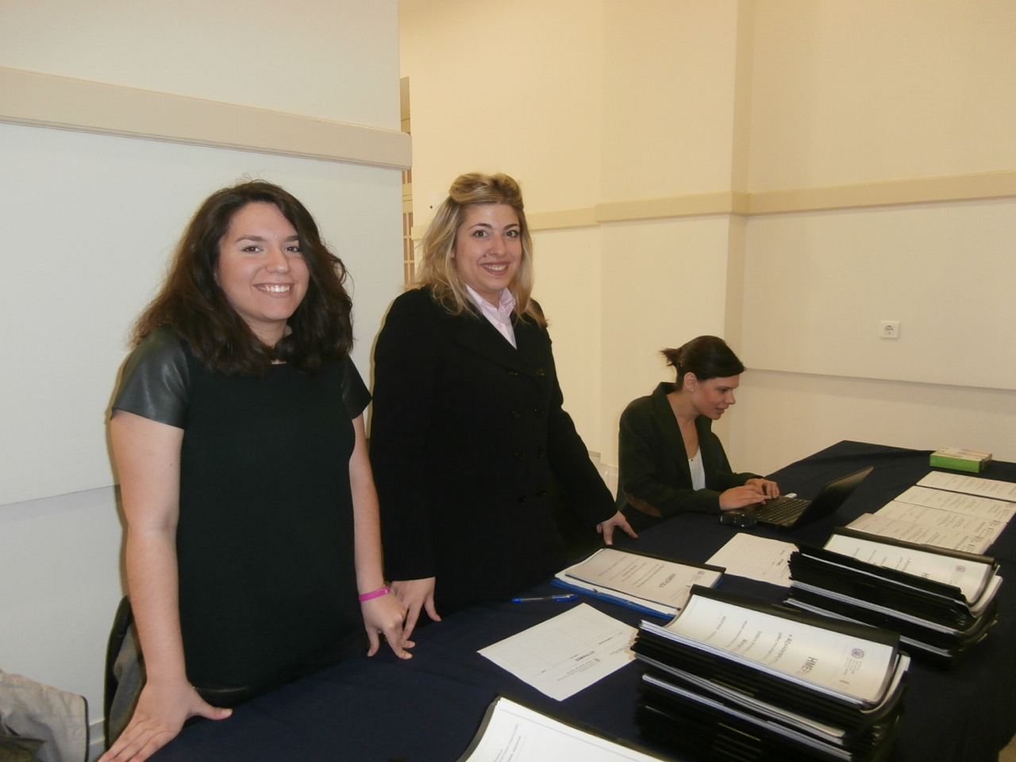

Slide 35
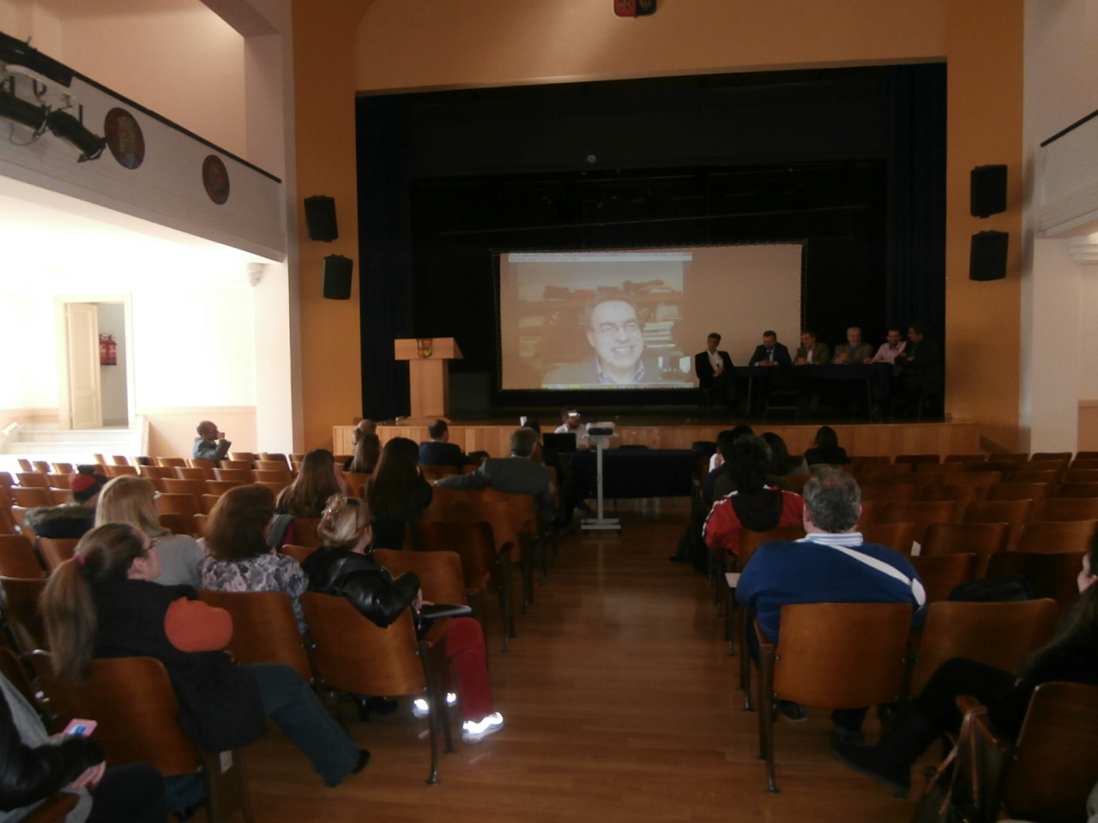

Slide 36
Η ΜΟΔΙΠ στην περίοδο της «Μεταξιολόγησης»
Μια επιτελική ομάδα στελεχών που προσπαθεί να προωθήσει αλλαγές και βελτιώσεις και όχι μόνο να συλλέγει στοιχεία και να συντάσσει εκθέσεις που δεν διαβάζει κανείς.. Μέσα από αυτό το σκεπτικό θα περάσουμε από τους τετραετείς κύκλους αξιολόγησης στους διαχρονικούς κύκλους ποιότητας.

